Slide 1

연구/개발팀 Android Studio 시작하기
정 승 훈 차장

Slide 2
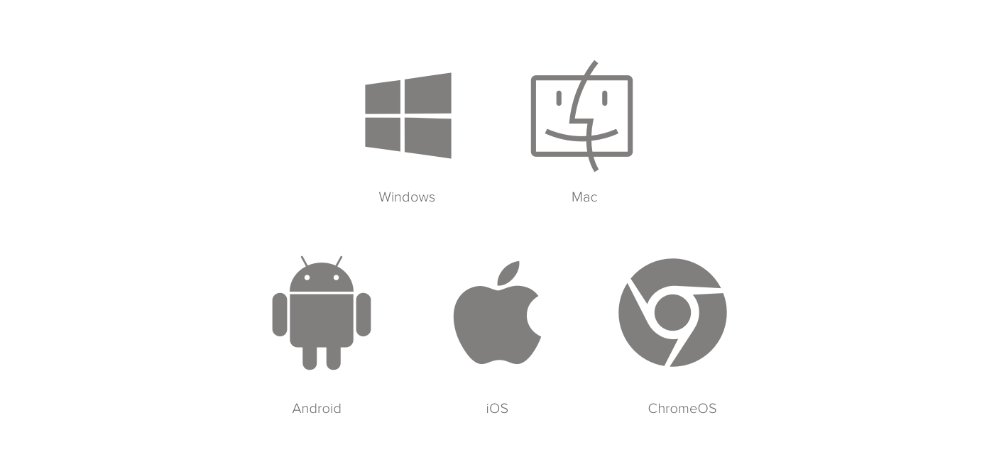
운영 체제 (Operating Software)
개요
운영 체제(OS)은 시스템 하드웨어를 관리할 뿐 아니라 응용 소프트웨어를 실행하기 위하여 하드웨어 추상화 플랫폼과 공통 시스템 서비스를 제공하는 시스템 소프트웨어이다.
최근에는 가상화 기술의 발전에 힘입어 실제 하드웨어가 아닌 하이퍼바이저(가상 머신) 위에서 실행되기도 한다.

Slide 3
Android OS
개요
안드로이드(영어: Android)는 휴대 전화를 비롯한 휴대용 장치를 위한 운영 체제와 미들웨어, 사용자 인터페이스 그리고 표준 응용 프로그램(웹 브라우저, 이메일 클라이언트, 단문 메시지 서비스(SMS), MMS 등을 포함하고 있는 소프트웨어 스택이자 모바일 운영 체제이다.
안드로이드는 개발자들이 자바와 코틀린 언어로 응용 프로그램을 작성할 수 있게 하였으며, 컴파일된 바이트코드를 구동할 수 있는 런타임 라이브러리를 제공한다.
또한 안드로이드 소프트웨어 개발 키트(SDK)를 통해 응용 프로그램을 개발하는 데 필요한 각종 도구와 응용 프로그램 인터페이스(API)를 제공한다.

Slide 4
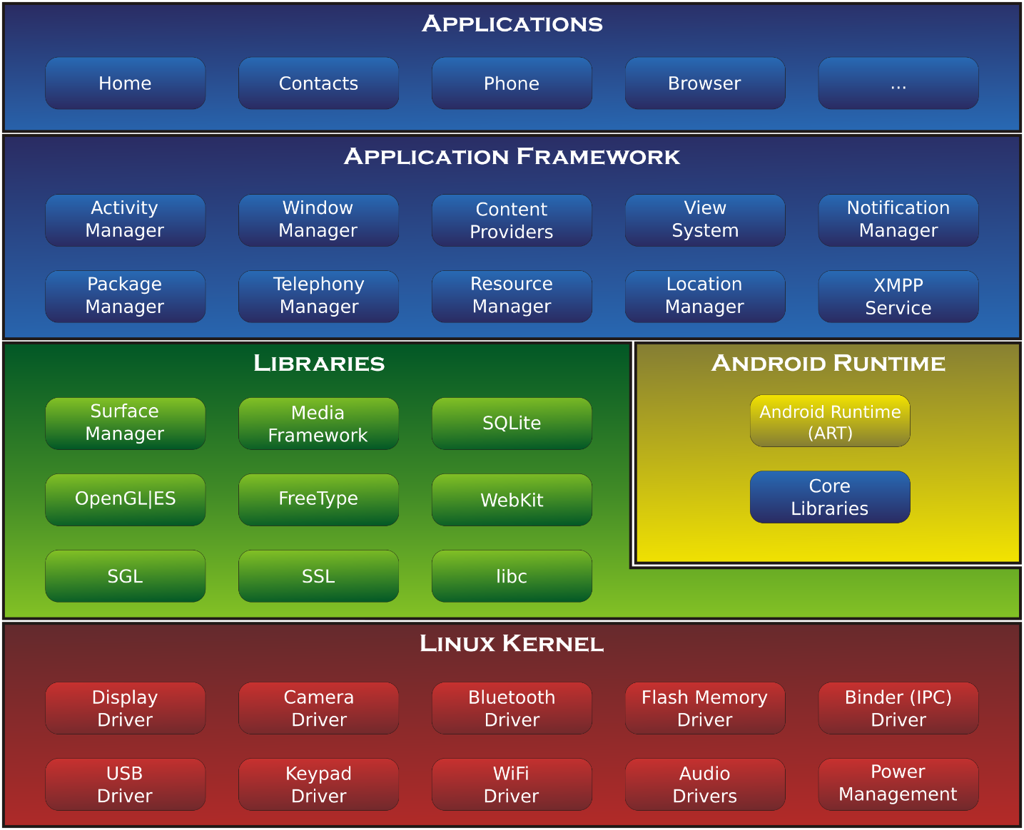
Android Architecture

Slide 5
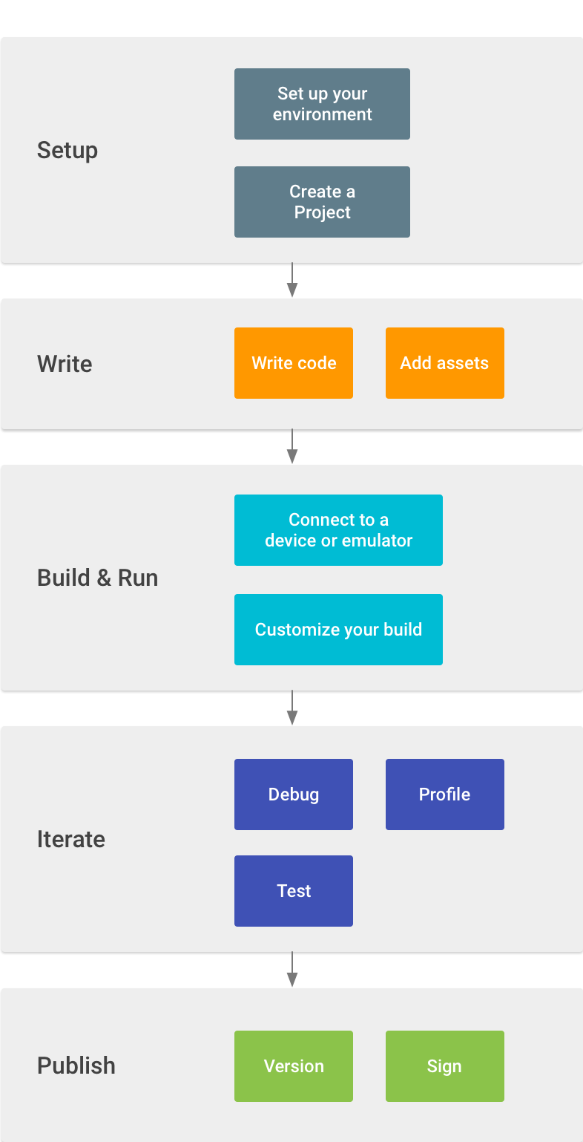
Android 개발 Workflow
작업공간 설정
Android 스튜디오를 설치하고 프로젝트를 생성한다.
앱 작성
Android 스튜디오에는 다양한 도구와 정보가 포함되어 있어 더 빠르게 작업하고, 고품질의 코드를 작성하고, UI를 디자인하고, 다양한 기기 유형에 관한 리소스를 만들 수 있습니다.
빌드와 실행
이 단계에서는 에뮬레이터 또는 Android 지원 기기에서 설치하고 실행할 수 있는 디버그 가능한 APK 패키지로 프로젝트를 빌드합니다.
빌드 맞춤설정을 시작할 수도 있습니다. 예를 들어 동일한 프로젝트에서 다양한 버전의 앱을 생성하는 빌드 변형을 만들고 코드와 리소스를 줄여서 앱을 더 작게 만들 수 있습니다. 빌드 맞춤설정에 관한 소개는 빌드 구성을 참조하세요.

Slide 6
Android 개발 Workflow
디버깅, 프로파일링 및 테스트
이 단계는 버그를 제거하고 앱 성능을 최적화하는 데 중점을 두고 앱을 계속 작성하는 반복 단계입니다. 물론 테스트를 생성하면 이러한 작업에 도움이 됩니다.
메모리 사용량, 네트워크 트래픽, CPU 영향 등의 다양한 성능 지표를 보고 분석하려면 성능 프로파일링 도구를 참조한다.
게시
앱을 사용자에게 출시할 준비가 되면 앱 버전 관리, Android App Bundle 빌드, 키 서명과 같은 몇 가지 사항을 고려해야 합니다.

Slide 7
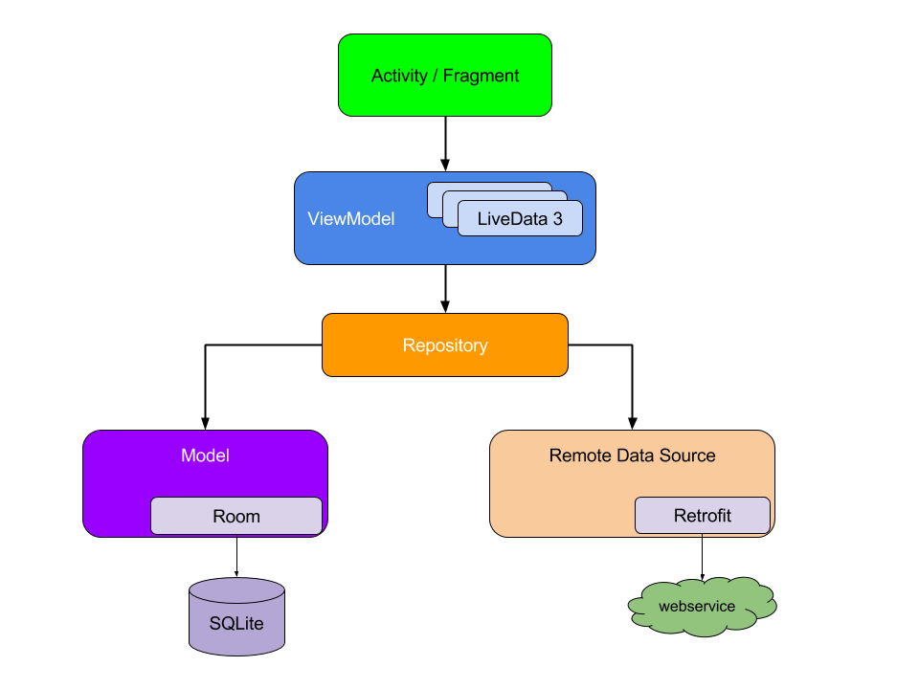
Android Studio 프로젝트 구성
프로젝트 구성

Slide 8
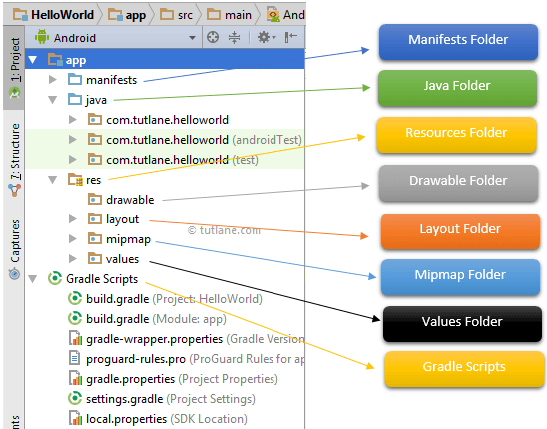
Android Studio 프로젝트 구조
Android App / Project Folder Structure

Slide 9
Android Studio 프로젝트
프로젝트 (Project)
이클립스에서 애플리케이션이나 라이브러리가 각각 하나의 프로젝트로 구성되어 있던 것과 달리, 안드로이드 스튜디오의 프로젝트는 범위가 더 넓습니다.
따라서, 프로젝트는 '모듈'이라 불리는 작은 프로젝트들로 구성됩니다.
예를 들어, 어떤 프로젝트가 애플리케이션 프로젝트 하나와 안드로이드 라이브러리 프로젝트 하나로 구성되어 있을 경우 이클립스에서는 이 두 개의 프로젝트가 각각 별개의 프로젝트로 존재하는 반면, 안드로이드 스튜디오에서는 이 두 개의 작은 프로젝트들을 모듈로 구성하여 하나의 프로젝트로 관리할 수 있습니다.

Slide 10
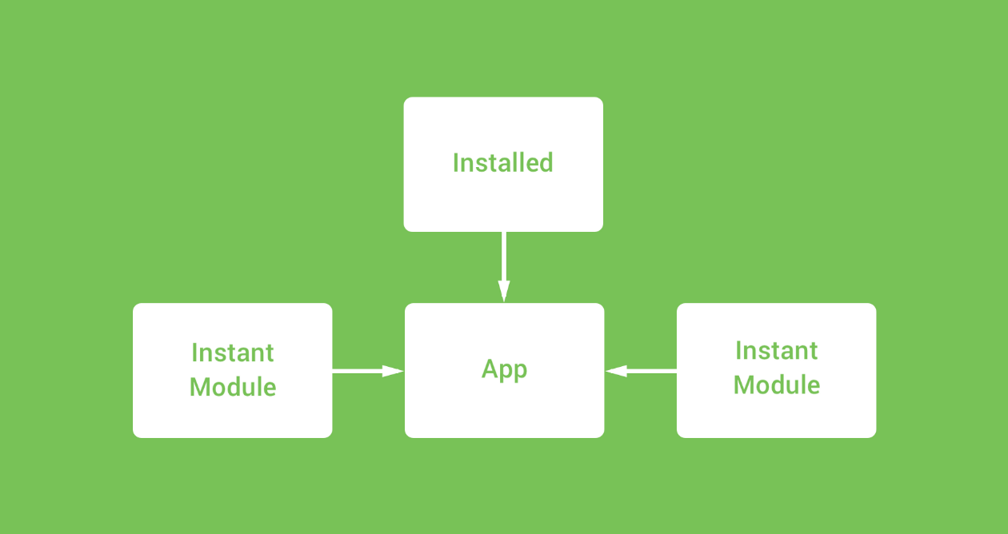
Android Studio 프로젝트 구성
모듈 (Module)
모듈은 애플리케이션이나 라이브러리를 구성하는 최소 단위입니다.
이클립스의 프로젝트와 동일한 역할을 합니다.
모듈은 독립적으로 존재할 수 없으며, 항상 프로젝트 내에 포함되어 있어야 합니다.

Slide 11
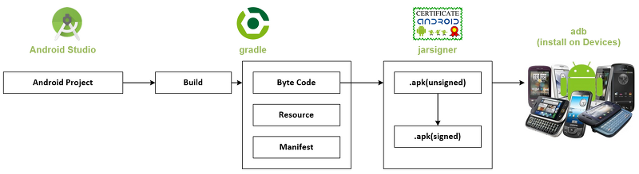
Android Studio 프로젝트 빌드 고장
Build Process

Slide 12
Android Studio 프로젝트 빌드 구성 파일
Gradle Wrapper
빌드에 사용하는 Gradle 툴을 편리하게 사용할 수 있도록 도와주는 일종의 스크립트입니다.
Gradle wrapper는 적절한 Gradle 바이너리를 자동으로 다운로드 해 주므로, 별도로 Gradle을 설치하지 않아도 빌드를 진행할 수 있도록 해 줍니다.
build.gradle
빌드 스크립트 파일입니다. 보통 여기에는 프로젝트 내 모듈들의 빌드 진행 시 공통으로 적용해야 하는 설정들을 적어줍니다.
FirstAndroidStudio.iml
안드로이드 스튜디오에서 사용하는 프로젝트 설정 파일입니다.
gradlew / gradlew.bat
Gradle wrapper를 통해 빌드를 진행하기 위한 스크립트입니다.
local.properties
빌드를 진행할 때 필요한 환경변수 정보를 저장하는 파일입니다. 안드로이드 SDK의 경로가 이곳에 저장됩니다.
settings.gradle
빌드와 관련된 환경설정 및 같이 빌드 되어야 할 하위 모듈들의 정보를 포함하고 있습니다.

Slide 13
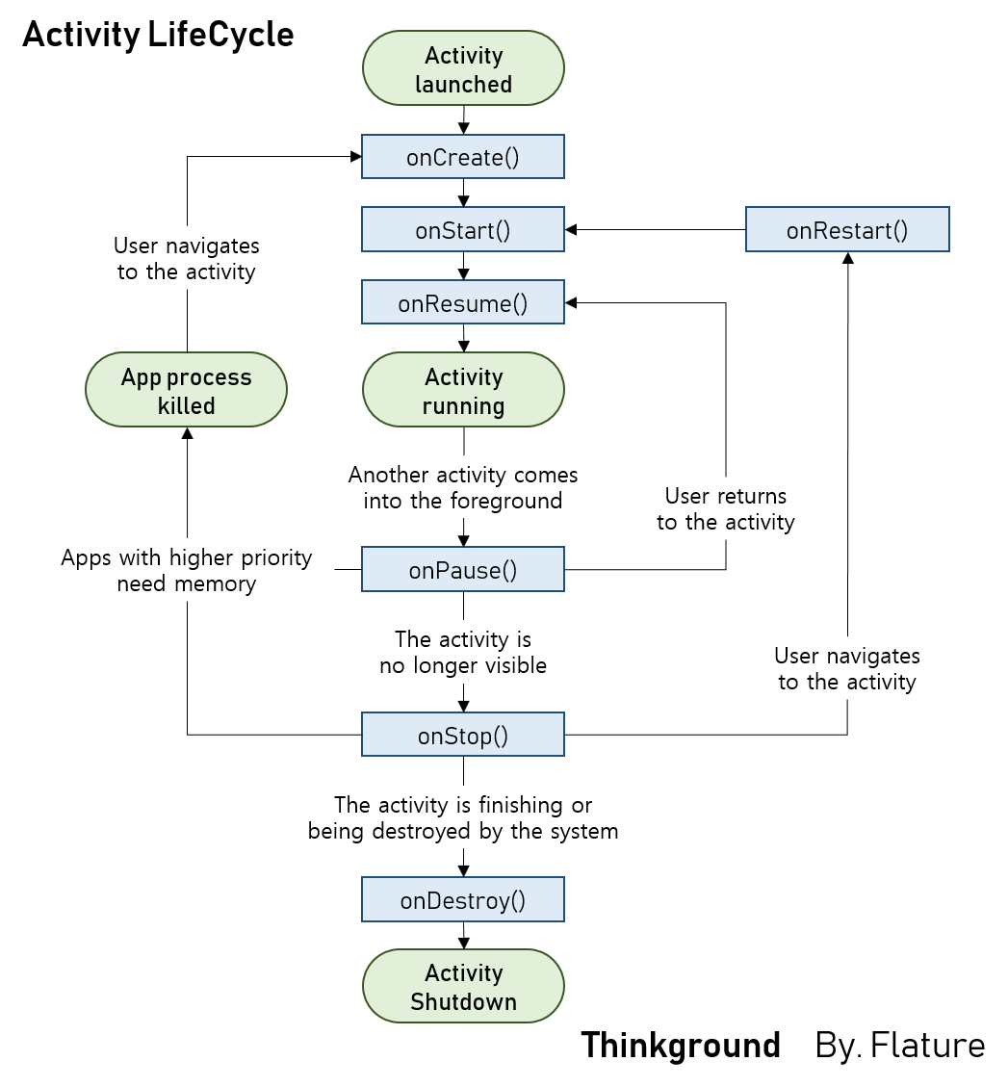
Android 생명 주기
Life Cycle

Slide 14
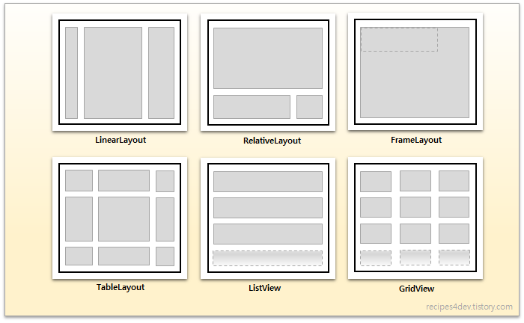
Android 레이아웃
layout

Slide 15
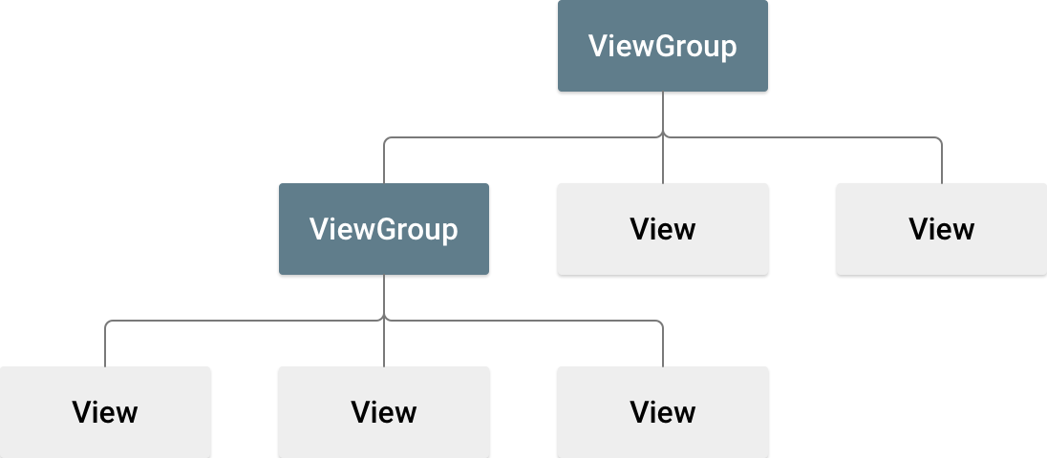
Android 구성 요소
Layout
레이아웃은 앱에서 사용자 인터페이스를 위한 구조(예: 활동)를 정의합니다. 레이아웃의 모든 요소는 View와 ViewGroup 객체의 계층 구조를 사용하여 빌드됩니다. 일반적으로 View는 사용자가 보고 상호작용할 수 있는 것을 그립니다. ViewGroup은 그림 같이 View 및 기타 ViewGroup 객체의 레이아웃 구조를 정의하는 보이지 않는 컨테이너입니다.

Slide 16
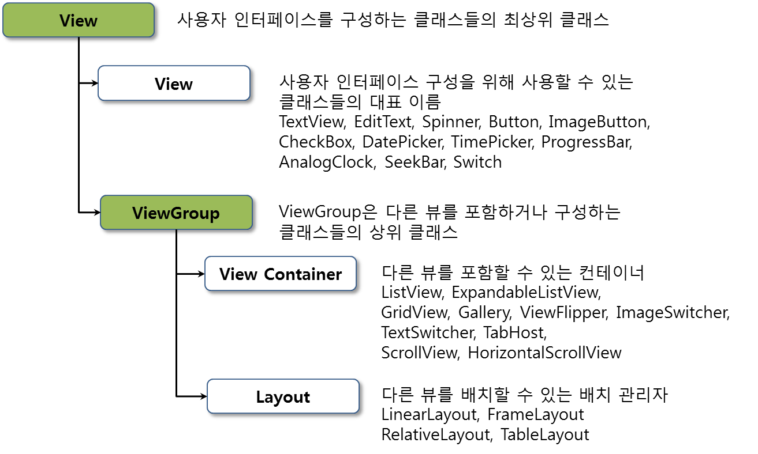
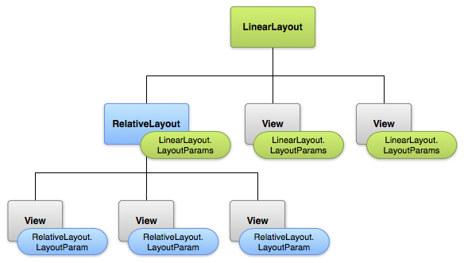
Android 구성 요소
Layout

Slide 17
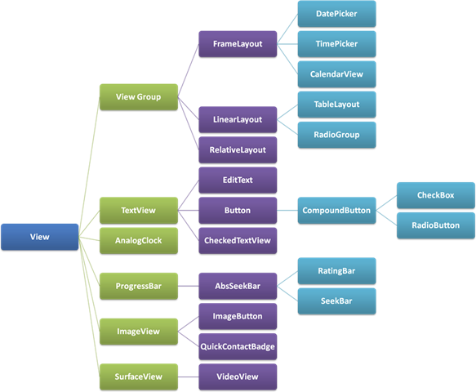
Android 구성 요소
View & View Group

Slide 18
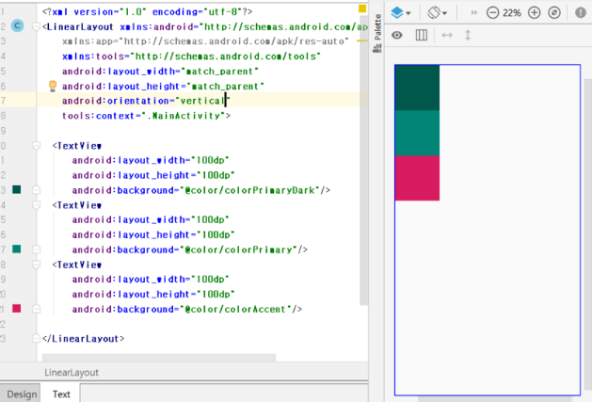
레이아웃의 선언
XML
레이아웃을 선언하는 방법은 두 가지입니다.
UI 요소를 XML로 선언. Android는 위젯, 레이아웃과 같이 View 클래스와 서브클래스에 상응하는 간단한 XML 어휘를 제공합니다.
Android 스튜디오의 Layout Editor를 사용하여 드래그 앤 드롭 인터페이스로 XML 레이아웃을 빌드할 수도 있습니다.
런타임에 레이아웃 요소 인스턴스화. 앱은 프로그래매틱 방식으로 View 및 ViewGroup 객체를 만들고 그 속성을 조작할 수 있습니다.
XML에서 UI를 선언하면 동작을 제어하는 코드로부터 앱 표현을 분리할 수 있습니다. 또한 XML 파일을 사용하면 다양한 화면 크기와 방향에 여러 가지 레이아웃을 쉽게 제공할 수 있습니다.
Android 프레임워크는 이 메서드 중 하나 또는 두 가지 모두를 사용하여 앱의 UI를 빌드하는 유연한 수단을 제공합니다. 예를 들어 앱의 기본 레이아웃을 XML에서 선언한 다음, 런타임에 레이아웃을 수정할 수 있습니다.

Slide 19
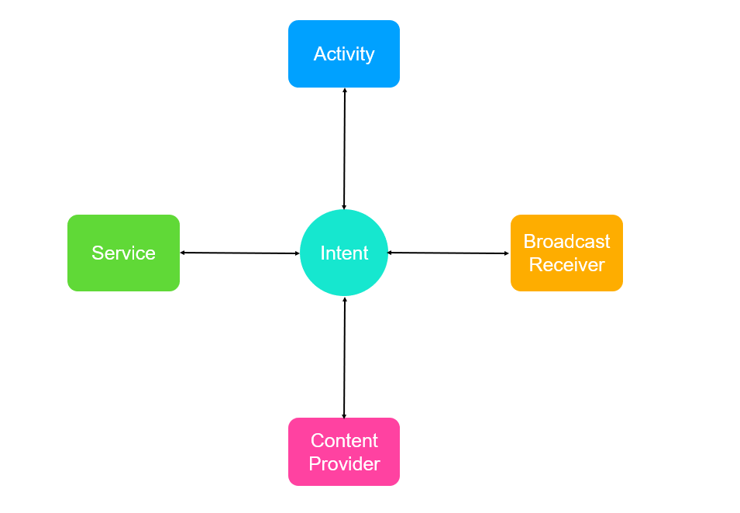
애플리케이션 기본 항목 (4대 요소)
구성 요소
액티비티 (Activity)
서비스 (Service)
방송 수신자 (Broadcast receiver)
콘텐트 제공자 (Content provider)

Slide 20
애플리케이션 기본 항목 (4대 요소)
Activity
사용자에게 보여주는 UI화면을 구성하는 컴포넌트이다.
View와 VIewGroup를 가지고 사용자에게 UI를 제공한다.
하나의 어플리케이션에 반드시 최소 1개 이상 액티비티가 존재해야한다.
액티비티는 매니페스트에서 선언해줘야 한다.

Slide 21
애플리케이션 기본 항목 (4대 요소)
Service
서비스는 백그라운드 즉 사용자에게 보여지지 않는 뒷 공간에서 실행되는 요소이다. 따라서 UI가 없습니다.
서비스는 프로세스와 같은 의미의 컴포넌트입니다. 항상 백그라운드에서 프로세스가 돌고 사용자에게 보여지지 않은 상태에서 뒤에서 여러가지 일들을 처리한다.
모든 서비스는 Service 클래스를 상속받아서 구현된다.
서비스 구현 방식으론 StartService방식, BindService방식이 있다.
StartService 방식은 한 프로세스안에서 컴포넌트 사이에서 유기적인 역할을 한다.
BindService 방식은 여러프로세스 간에서 유기적인 역할을 한다.

Slide 22
애플리케이션 기본 항목 (4대 요소)
Broadcast Receiver
브로드캐스트 리시버는 안드로이드 단말기에서 발생하는 이벤트나/정보를 받고 처리하는 컴포넌트입니다.
Ex) 배터리 부족, wifi 설정
전화나 문자 수신등 안드로이드 단말기에서 발생하는 이벤트/정보를 알려주고 그에 맞는 상황에 따라 처리를 한다.
따라서 항상 수신 받을 준비를 하고있습니다.
브로드캐스트 리시버 역시 서비스와 마찬가지로 UI가 없다.
브로드캐스트는 2가지 방법( 정적, 동적 ) 으로 구현할 수 있다.

Slide 23
애플리케이션 기본 항목 (4대 요소)
Content Provider
콘텐트 프로바이더는 어플리케이션 사이에서 data를 주고받을 수 있게 도와주는 컴포넌트이다.
또한 안드로이드에 내장되어있는 SQLite Database 에 접근해 data를 가져올 수도 있고, file data를 읽거나 쓰고, 다른 어플리케이션의 data를 쿼리하거나 변경이 가능하다.
또 외부어플리케이션이 나의 어플리케이션 내에 있는 데이터베이스에 함부로 접근하지 못하게 할 수 있으면서도 내가 공유하고 공개하고 싶은 데이터만 공유할 수 있도록 도와주는 컴포넌트이다.

Slide 24
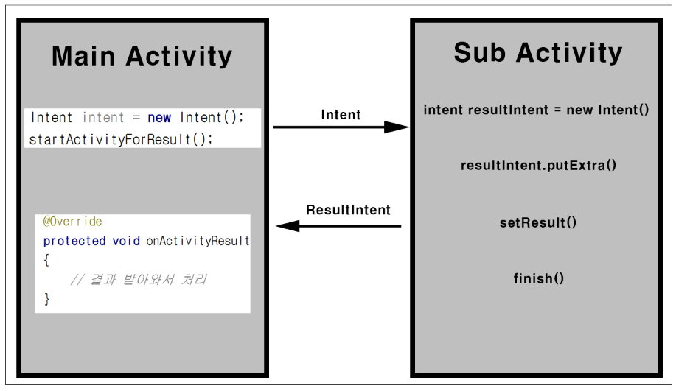
Activity & Intent
Intent
액티비티 끼리 서로 호출하기 위해서 필요한 통신 장치가 인텐트(Intent)이다.

Slide 25
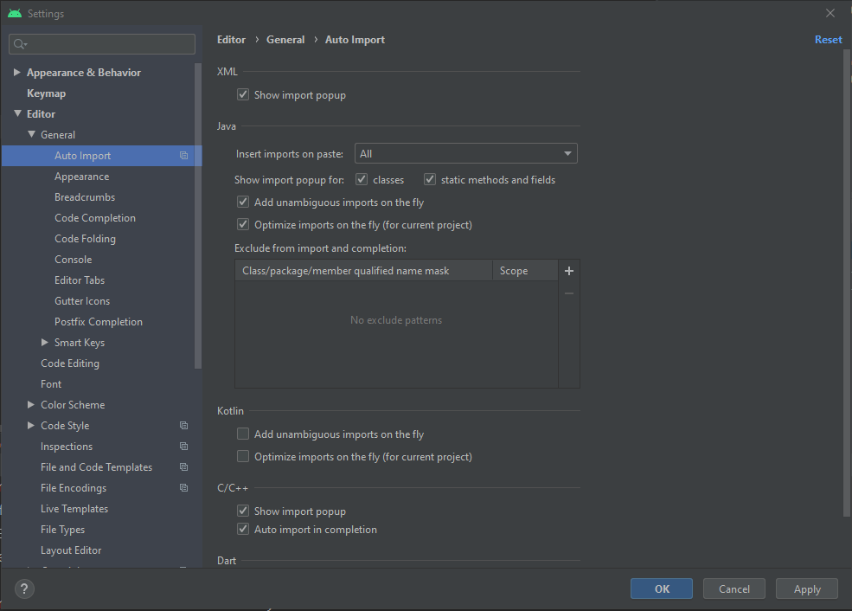
Android Studio 설정
Settings
Editor -> General -> Auto Import

Slide 26
Android Studio 단축키
Auto Alignment
Ctrl+Alt+L
Search Everywhere
Double Shift
Go to File
Ctrl+Shift+N
Recent Files
Ctrl+E
Navigation Bar
Alt+Home

Slide 27
Android Studio 단축키
Multi Select
Shift + Alt + Mouse Drag
Ctrl + Shift + Alt + j
Alt + j
Make Project
Ctrl+F9
Run
Shift+F10
Import Clear
Ctrl+Alt+O

